Slide 1
Herzlich willkommen Die betrieblichen Krankenversicherung
WELL YOU – Ihr persönliches Gesunheitsbudget

Slide 2
DIE BKV VON TERAUTMANN
Die Mitarbeitergesundheit ist für Unternehmen längst keine Eigenschaft mehr, sondern eine Ressource, auf die kein Arbeitgeber mehr verzichten verzichten möchte.
Daher gilt die Investition in eine bKV nicht nur als große Wertschätzung sondern als Anerkennung für das persönliche Engagemet jeden einzelnen Mitarbeiters.
WELL YOU – Ihr persönliches Gesunheitsbudget

Slide 3
Vorteile für Sie als Arbeitnehmer
Der Beitrag wird durch unser Unternehmen übernommen
Ihr Nettogehalt verändert sich nicht
Keine Gesundheitsprüfung und keine Wartezeiten
Laufende und angeratene Behandlungen sind mitversichert
Mitversicherung von Vorerkrankungen
Mitversicherung von Familienangehörigen möglich
Das Datenschutzgesetz wird gewahrt; keine Weitergabe / Nutzen

Slide 4
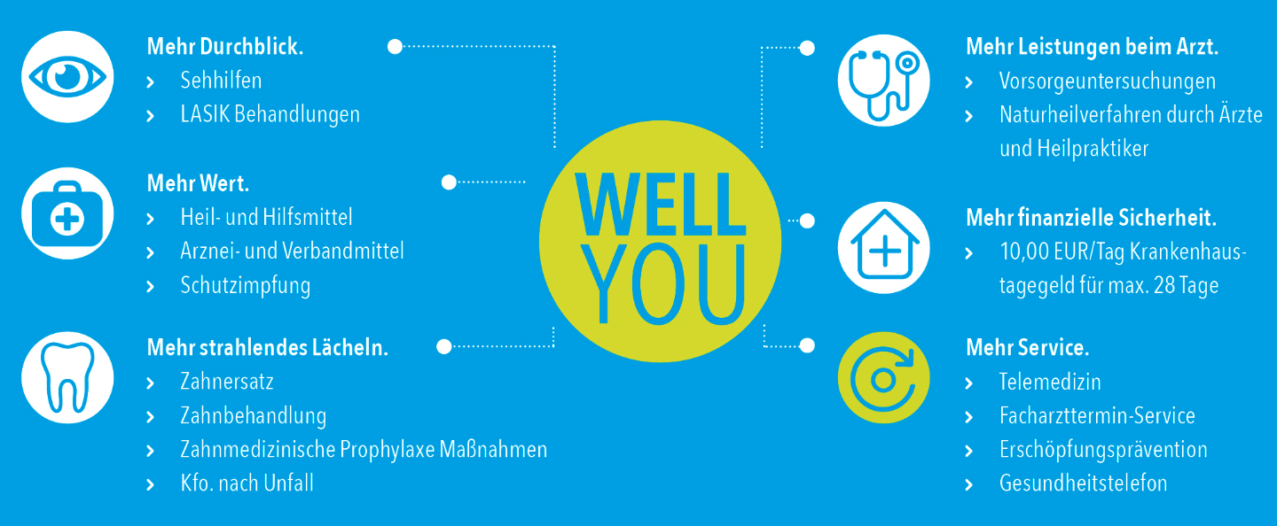
13 LEISTUNGEN FÜR SIE ALS MITARBEITER
600€ pro Jahr

Slide 5
Service erleben
Vom reinen Leistungserbringer zum innovativen Gesundheitsdienstleister
Telemedizin
Ärztliche Beratung jederzeit - digital
Facharzt Terminservice
Erstmalige Terminvereinbarung
Vorverlegung eines bestehenden Termins
Gesundheitstelefon
Telefonische 24h Hotline (24/7/365)
Medizinische Beratung von A bis Z
Benennung von Leistungserbringern jeglicher Art
Erschöpfungsvorsorge
Professionelle Unterstützung bei Stress

Slide 6
Mehr Service.
Telemedizin
Highlights
Online-Sprechstunde per Video-Telefonie (24/7/365)
Terminvereinbarung bis zu 48 h im Voraus
Nur durch Ärzte durchgeführte Sprechsunden
Ausstellung von Facharzt-Überweisungen
Ausstellung von Privat-Rezepten
Highlights
Bescheinigungen über Arbeitsunfähigkeit
Individueller Behandlungsplan
Rücksprache mit behandeltenden Ärzte
Dokumente und Bildmaterial hochladen (z.B. für Zweitmeinung)

Slide 7
Mehr Service.
Facharzttermin-Service
Option 1 erstmalige Terminvereinbarung
almeda vereinbart für Sie einen Termin in einer entsprechenden Arztpraxis.
Option 2 Vorverlegung eines bestehenden Termins
almeda versucht Ihren bestehenden Termin in der Facharztpraxis für Sie vorzuverlegen.
Auf Ihre Wünsche (Entfernung, etc.) wird ebenfalls eingegangen.

Slide 8
Mehr Service.
Gesundheitstelefon
Highlights
Telefonische 24h Hotline (24/7/365)
Medizinische Beratung von A bis Z, beispielsweise
Informationen zu ambulanten und stationären Versorgungsmöglichkeiten
Informationen zu aktuellen und saisonalen Gesundheitsthemen
Informationen zu Arzneimitteln sowie Neben- und Wechselwirkungen
Impfberatung, etc.
Highlights
Benennung von Leistungserbringern jeglicher Art, beispielsweise
Fachärzte und Krankenhäuser
Psychotherapeuten
Sanitätshäuser
Physio- und Ergotherapeuten, Logopäden
Apotheken-Notdienst, etc.

Slide 9
Mehr Service.
Erschöpfungsprophylaxe
Versand Screening-Fragebogen
zum Erschöpfungszustand + Teilnahmeerklärung
Start des telefonischen Coaching
„Kurzmodul Stress / Entspannung“
Rücksendung
der ausgefüllten Unterlagen an almeda
Schriftliche Auswertung zur
Erschöpfungssituation geht an den Versicherten

Slide 10
13 LEISTUNGEN FÜR SIE ALS MITARBEITER

Slide 11
Mehr Durchblick. – Ein Beispiel
Sie kaufen sich Tageslinsen als Alternative zu Ihrer Brille um auch die Sonnenbrille ohne Sehstärke regelmäßig zum fahren zu nutzen.
Kosten gesamt: 70 €
Erstattung bei noch vorhandenem Budget:
530 €

Slide 12
Mehr Wert. – Ein Beispiel
Sie fliegen in den Urlaub in die Karibik. Dafür benötigen Sie die empfohlene Hepatitis A und B-Impfung welche als Reiseimpfung gilt.
Kosten gesamt: 80 €
Erstattung bei noch vorhandenem Budget:
450 €
Notes:
Impfstoff 3-malige Durchführung, inkl. Behandlung und Beratung

Slide 13
Mehr Wert. – Ein Beispiel
Sie lassen Sie aufgrund von Beschwerden am Rücken (HWS-LWS-Syndrom) Massagen verschreiben und besitzen einen Eigenanteil.
Kosten gesamt: 60 €
Erstattung bei noch vorhandenem Budget:
390 €
Notes:
Klassische Massage plus Fango und manuelle Therapie, 8 - 10 mal

Slide 14
Mehr strahlendes Lächeln. – Ein Beispiel
Sie gehen zur professionellen Zahnreinigung und besitzen einen Eigenanteil.
Kosten gesamt: 110 €
Erstattung bei noch vorhandenem Budget:
280 €

Slide 15
Mehr strahlendes Lächeln. – Ein Beispiel
Sie benötigen einen Füllung und wünschen eine ein flächige Füllung aus Kunststoff.
Kosten gesamt: 80 €
Erstattung bei noch vorhandenem Budget:
200 €

Slide 16
Mehr Leistungen beim Arzt. – Ein Beispiel
Aufgrund von anhaltenden Kopfschmerzen gehen Sie zur Akupunkturbehandlung beim Heilpraktiker.
Kosten gesamt: 140 €
Erstattung bei noch vorhandenem Budget:
60 €
Notes:
Akupunktur zur Schmerzbehandlung 3 Behandlungen

Slide 17
Mehr Leistungen beim Arzt. – Ein Beispiel
Sie lassen, zum Beispiel aufgrund vermehrter Krebserkrankungen in der Familie, eine IGEL Vorsorgeuntersuchung durchführen.
Kosten gesamt: 60 €
Erstattung bei noch vorhandenem Budget:
0 €
„Die meisten bösartigen Tumorerkrankungen bleiben zunächst unbemerkt, da sie keine Beschwerden verursachen. Ihre rechtzeitige Erkennung könnte eine Krebserkrankung oft verhindern.“
krebsgesellschaft.de

Slide 18
Services
Praktische Umsetzung

Slide 19
Versichertenkarten im WellYou

Slide 20
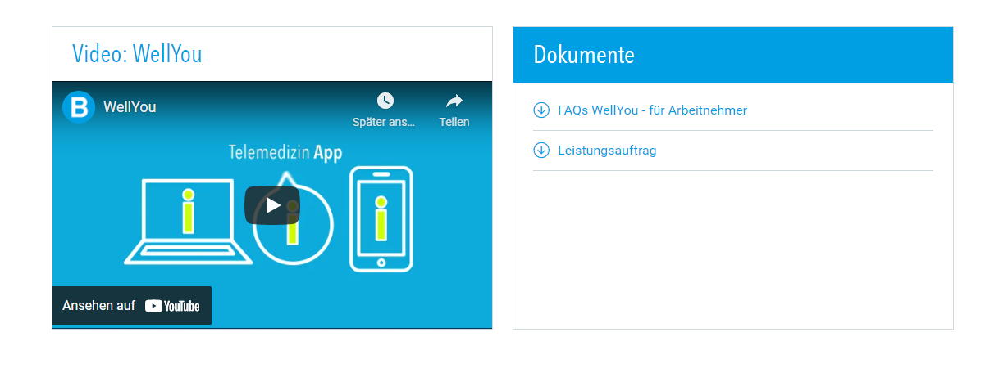
WellYou-Landingpage für Mitarbeiter inkl. Erklärfilm
Hier geht´s zur Landing-Page

Slide 21
Alternative zur RechnungsApp
Reichen Sie Ihre Rechnungen bequem über die Barmenia-App ein. Fotografieren Sie dazu die Rechnung einfach ab und laden diese über die App hoch.​ Wir erstatten auf Basis der eingereichten Dokumente. *
Schicken Sie uns Ihre Rechnungen einfach bequem per E-Mail an folgende Adresse: leistungsabrechnung@barmenia.de Wir erstatten auf Basis der eingereichten Dokumente.
Senden Sie uns Ihre Rechnungen per Post an: Barmenia Krankenversicherung AG Postfach 10 04 40 42004 Wuppertal​ Wir erstatten auf Basis der eingereichten Dokumente.
* Bei der App-Nutzung muss die erste Einreichung bei obligatorischem
Vertrag manuell erfolgen mit Angabe der Bankverbindung

Slide 22
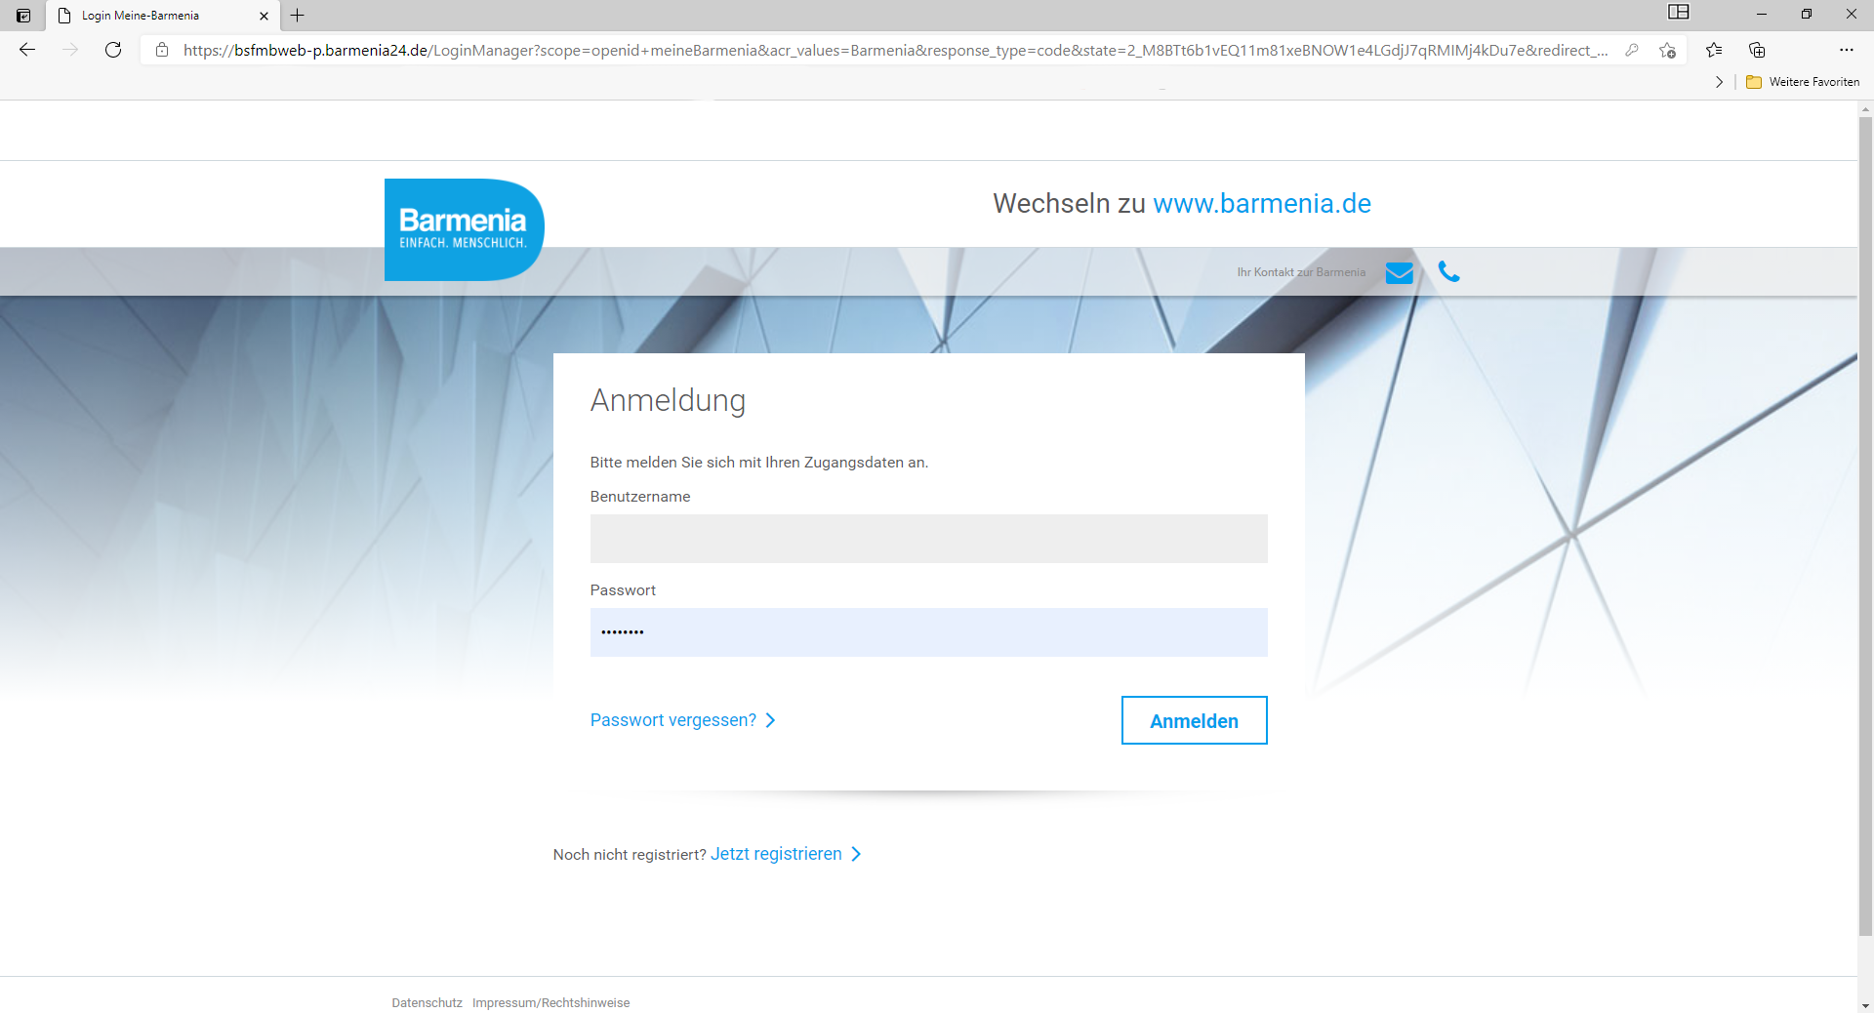
meine-barmenia.de – Ihr persönlicher Bereich

Slide 23
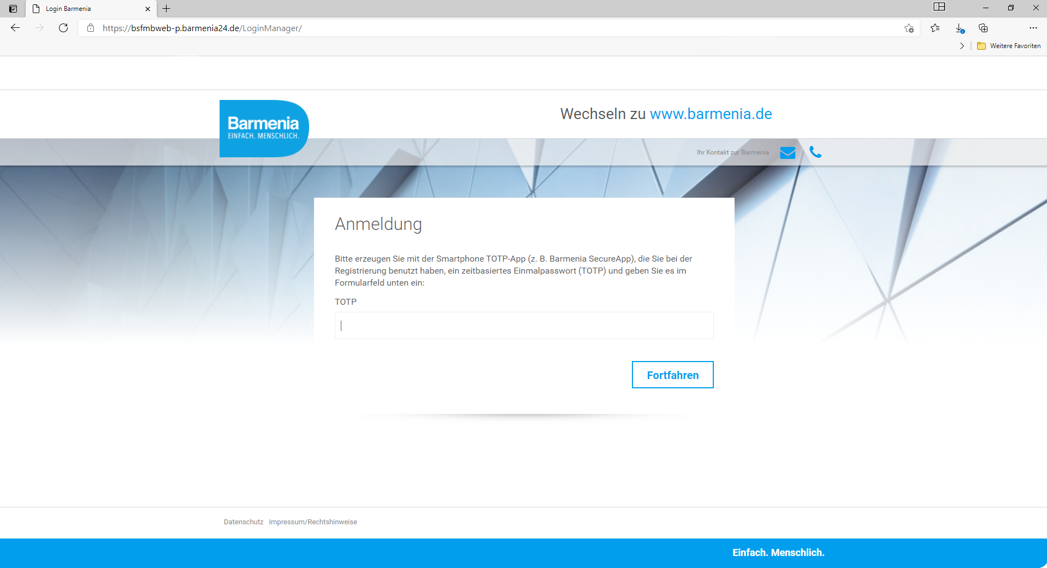
meine-barmenia.de – Ihr persönlicher Bereich
Zum Beispiel:
Barmenia SecureApp
Google Authenticator

Slide 24
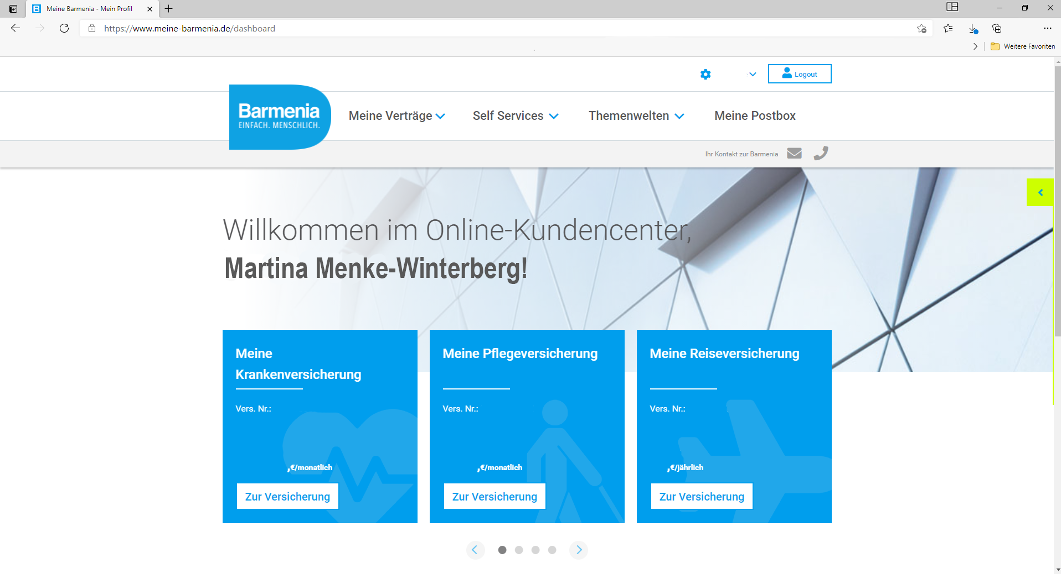
meine-barmenia.de – Ihr persönlicher Bereich

Slide 25
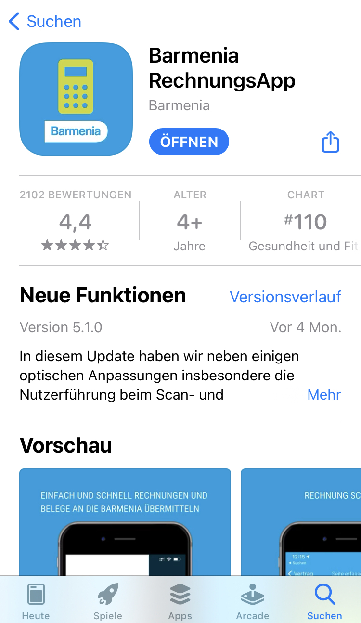
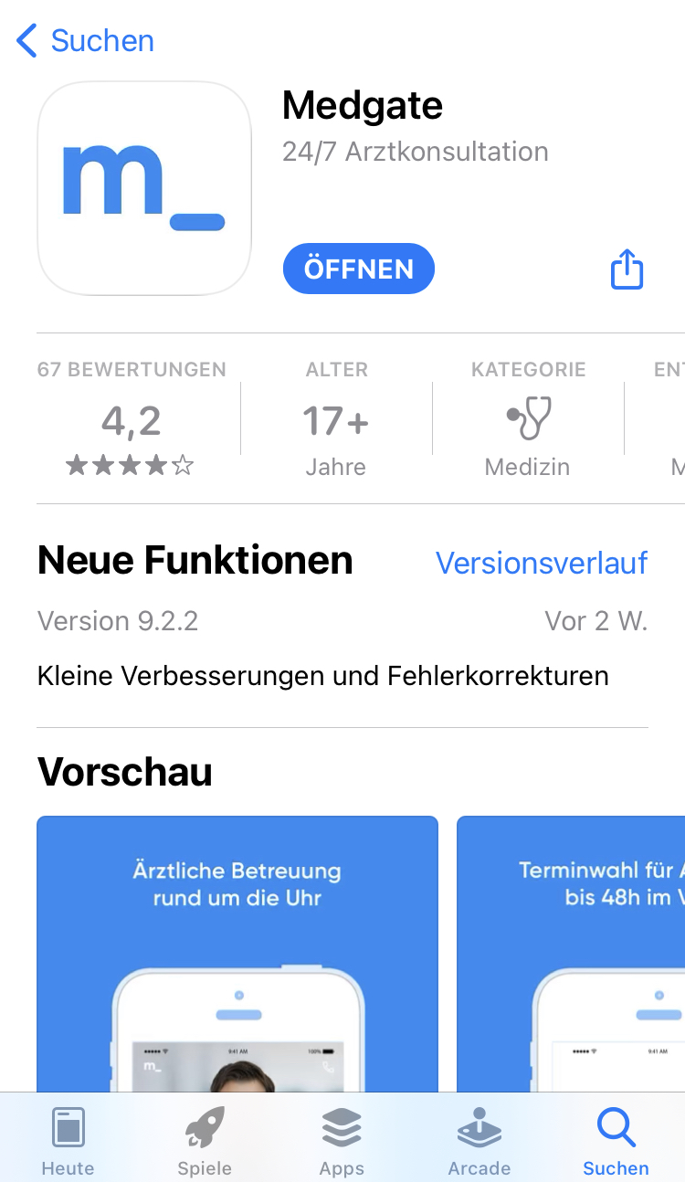
Die Apps zu Ihrer betrieblichen Krankenversicherung

Slide 26
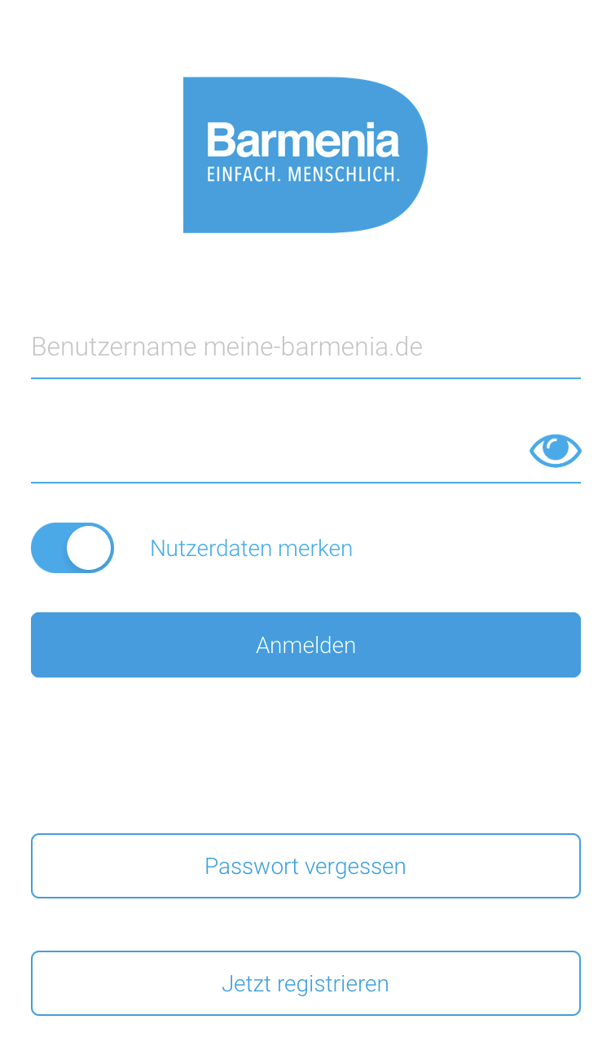
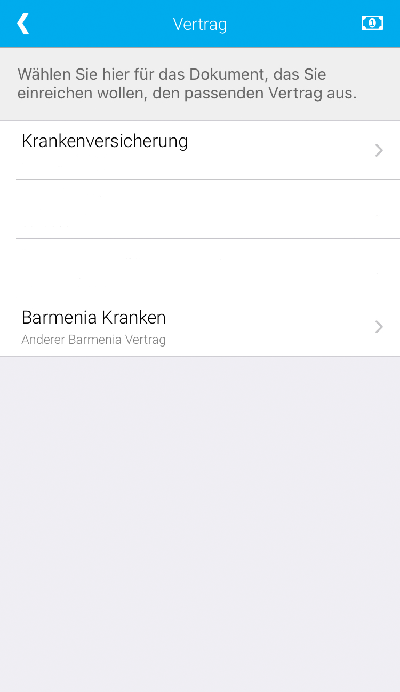
Barmenia RechnungsApp

Slide 27
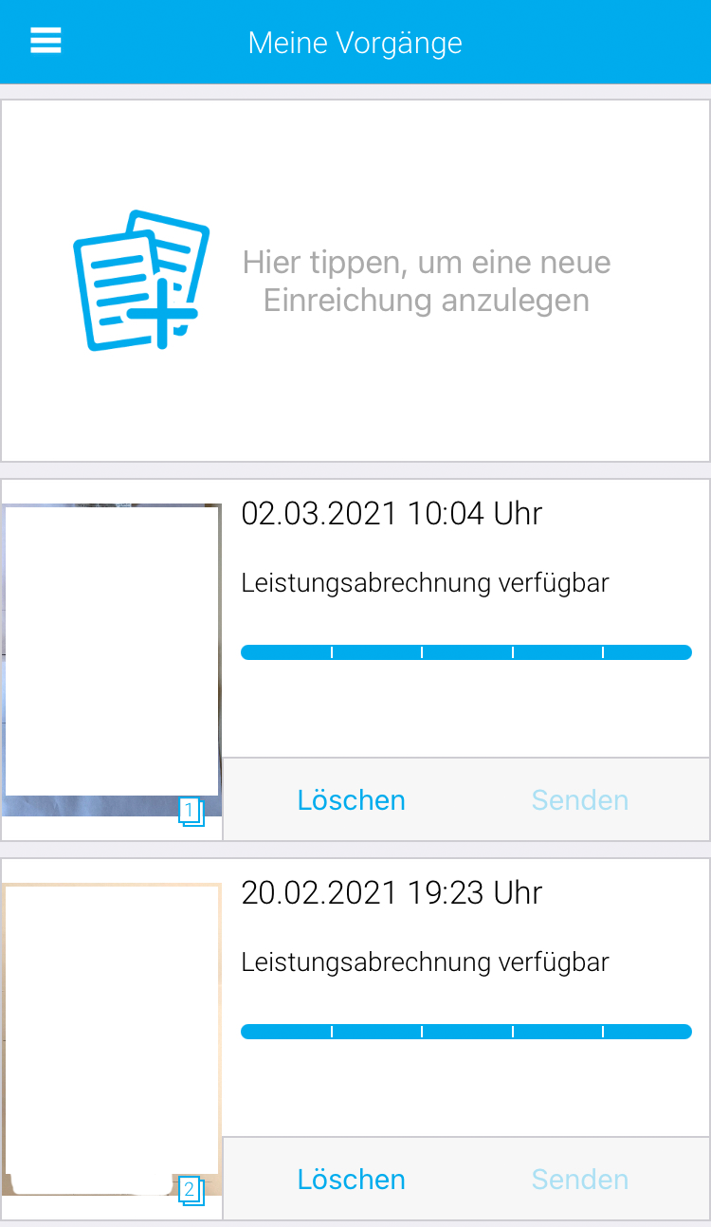
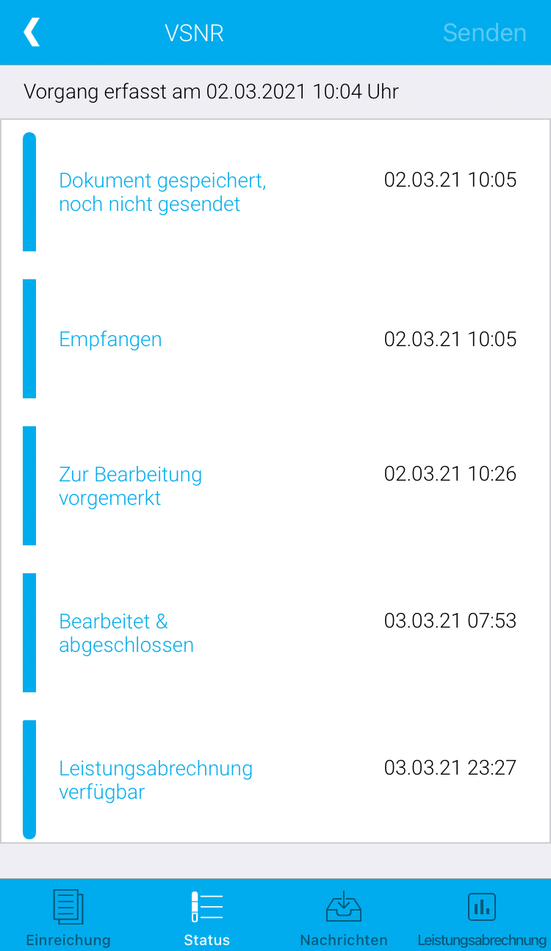
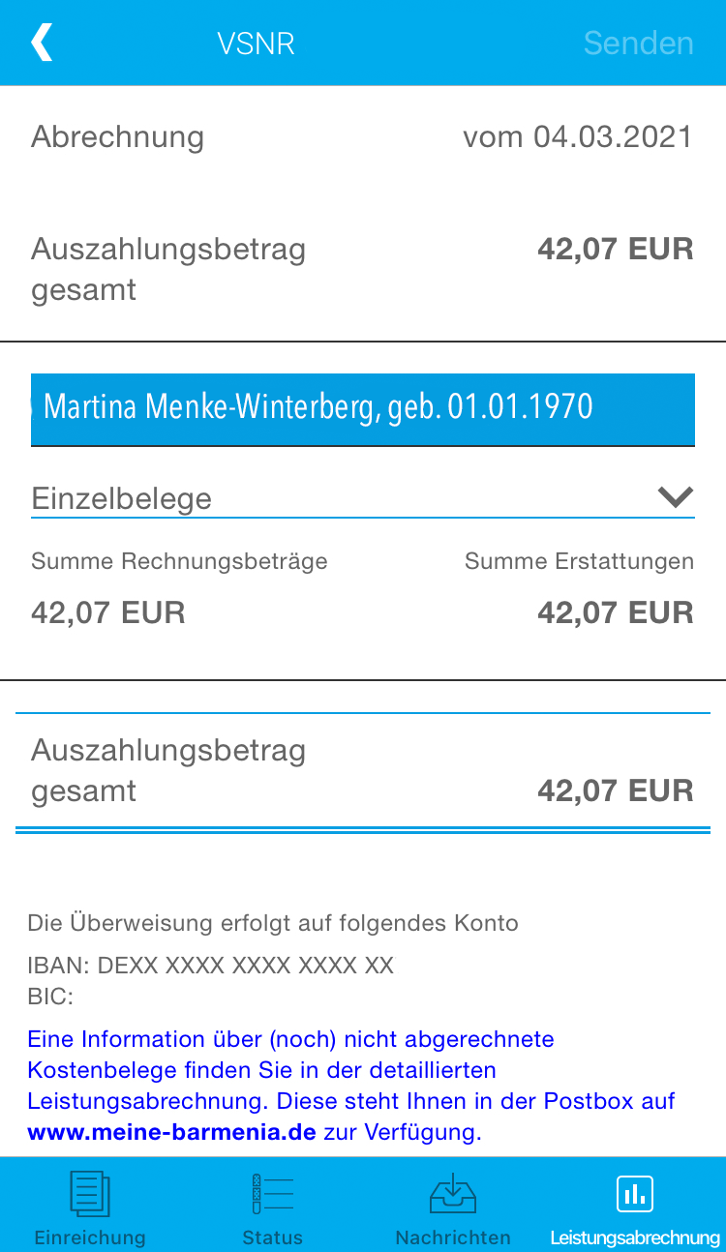
Barmenia RechnungsApp
Alles Wissenswerte zur App auch unter rechnungsapp.barmenia.de

Slide 28
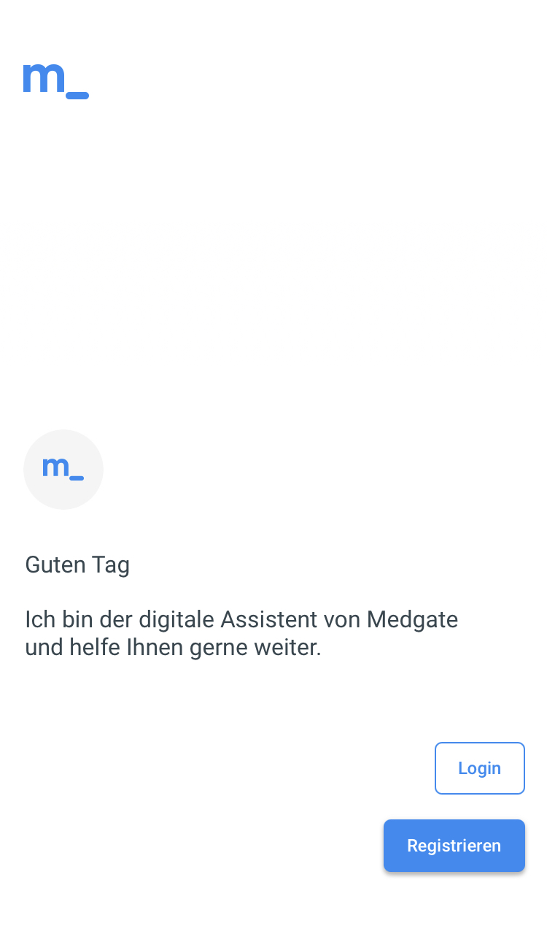
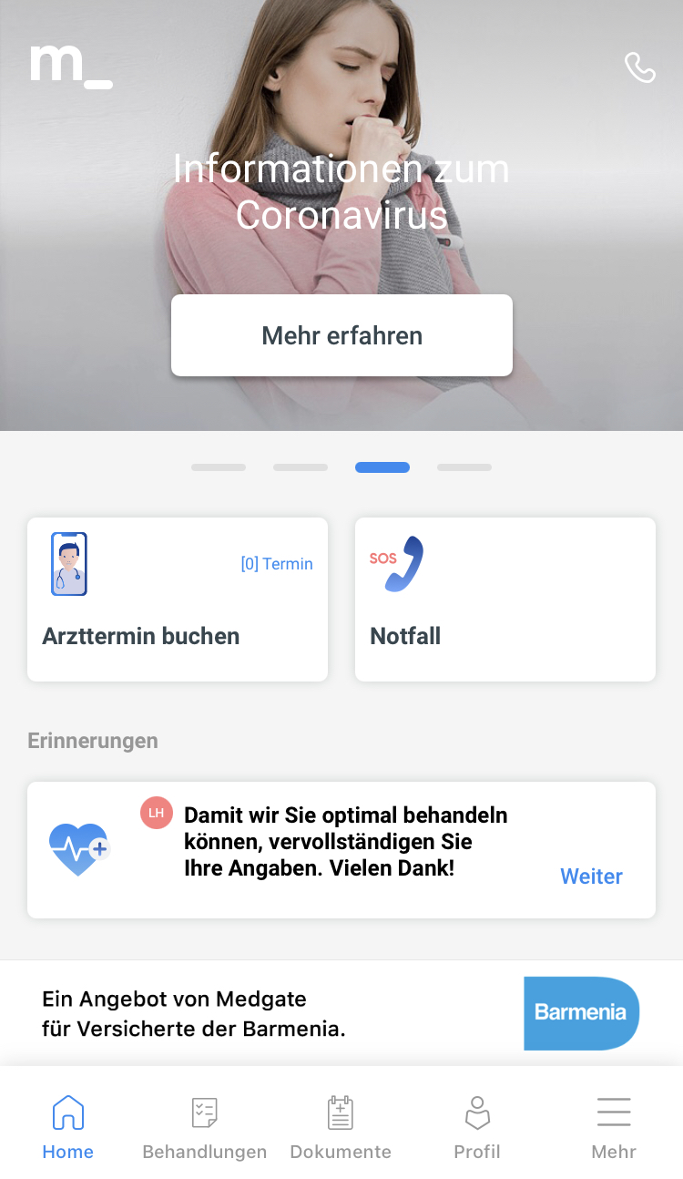
medgate-App

Slide 29
Und nun viel Freude mit
WellYou

